Slide 1
Colegio Padre Pedro Arrupe
Trabajo Cuarentena 6º Básico

Slide 2
Estimadas familias En este tiempo que estamos viviendo queremos acompañar los aprendizajes de nuestros niños y niñas de la mejor manera posible, donde no se sientan agobiados, pero si mantengan rutinas y espacios de aprendizajes. Por este motivo queremos invitarlos a desarrollar la siguiente actividad “Revista de una cuarentena”, que involucra todas las asignaturas y donde esperamos sea una experiencia enriquecedora. El trabajo final debe ser presentado al momento del regreso a clases.

Slide 3
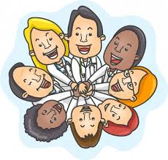
Si necesitas ayuda, puedes contactarte con nosotros y te ayudaremos en la medida que sea posible.
Asignatura | Profesor | Correo electrónico
Lenguaje | Macarena Canessa | Maca.canessa@gmail.com
Historia | María José Quiróz | mjquiroz@uc.cl
Matemática - ciencias | Macaena Cifuentes | macacifuentes22@gmail.com
Música | Israel Valderrama | profesorisraelv@gmail.com
Inglés | Evelin Aranda | miss.aranda.eve.m@gmail.com
Arte y Tecnología | Nelson Caceres | ncaceresn @icloud.com
Eduación Física | Carla Parada Marcelo Ruz | profescarlaparadagmail.com marceloruz1981 @gmail.com
Religión | Pamela Valenzuela | pamevalcrespa@gmail.com
Educ. Diferencial (PIE) | Marta Flores | martafloresoyarzun@gmail.com
Psicóloga convivencia Escolar | Carmen Núñez | carmennunezramos@gmail.com
Psicóloga Primer Ciclo | Consuelo Ruiz | consuelo.ruiz@gmail.com
Encargada apoyo a Familia Primer Ciclo | Paz Álvarez | pazb.alvarez@gmail.com

Slide 4
PROYECTO 6° BÁSICOS “REVISTA DE UNA CUARENTENA”
¡Buscando nuevas formas de aprender y comunicarnos!

Slide 5
Instrucciones generales
1.- Realiza cada actividad propuesta por las distintas asignaturas en una hoja de papel
2.- Recuerda a cada actividad ponerle un título creativo (Ej. "El rap de la cuarentena", "La leyenda del coronavirus", "Gráficos de un virus", "Afiche: Cuidémonos todos", etc...)
3.- Puedes acompañar cada actividad de algún dibujo, recorte, imagen o elemento gráfico y decorarla a tu gusto.
4.- Recopila todas las actividades realizadas y distribúyelas en las distintas páginas de tu revista
5.- Crea una portada para la revista que incluya el nombre de la revista, su autor(a) y una imagen atractiva.

Slide 6
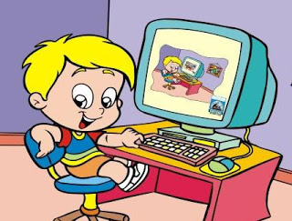
Día 0 Tecnología:
Se adjuntará video explicativo para que puedas incluir en la creación de tu diaro.

Slide 7
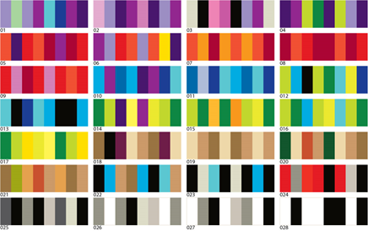
Día 1 Arte:
Diseño y colores
Es fundamental para que tu revista destaque, escoger los colores adecuados y determinar la combinación que aplicaras en toda la revista.
Te dejo algunas paletas de colores (28), para que te inspires y crees la portada de tu propia revista con un juego correcto de colores.

Slide 8
Día 2 Lenguaje:
Escribe una leyenda (relato que busca explicar un hecho real en forma fantástica) que responda a la pregunta ¿por qué se ha expandido tan rápido el coronavirus?
Si bien en las noticias y televisión han aparecido muchos datos científicos que ayudan a explicar la rápida propagación del virus, la idea de esta actividad es que eches a volar tu imaginación y crees un relato ficticio y fantástico que explique esto mismo.
Para ayudarte, puedes recordar las características de las leyendas en la siguiente tabla:

Slide 9
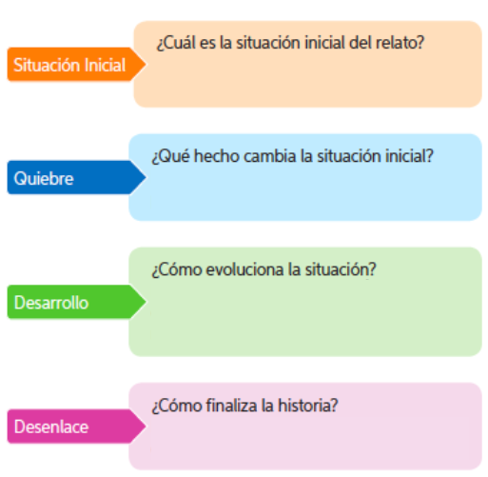
Día 2 Lenguaje:
En una hoja de cuaderno, realiza una lluvia de ideas con toda la información que quieres poner en cada párrafo, recordando los elementos de la narración y su estructura. Puedes ayudarte completando estos esquemas y utilizando un párrafo para cada parte de la historia (situación inicial, quiebre, desarrollo y desenlace)
Redacta esas ideas a modo de borrador y pídele a alguien más que lo lea y te de sus sugerencias y/o correcciones.
Revisa que las palabras estén bien escritas (uso de mayúsculas al iniciar un párrafo y al escribir un sustantivo propio) y que utilices correctamente las reglas de puntuación (uso de coma al enumerar, uso de punto al terminar una oración y/o párrafo, etc.) y acentuación.
Vuelve a leer tu texto y realiza las correcciones necesarias antes de traspasarlo a la hoja definitiva que incluirás en tu revista. Recuerda escribir con letra clara y ordenada.

Slide 10
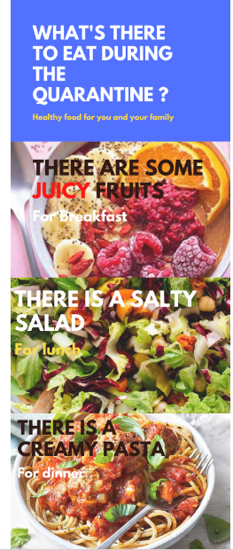
Día 3 Inglés:
Crea un afiche para tu revista promocionando tres opciones de comida
saludable (ejemplo: desayuno. Almuerzo, cena) utilizando una imagen
junto a una oración descriptiva.
-Título referente al tema (seguir modelo)
-Para este afiche puedes usar dibujos, fotografías o recortes.
-Debe tener al menos 3 opciones de comidas saludables.
-Cada opción de comida debe tener una imagen de referencia (pueden ser dibujos o recortes) además una oración que describa esta comida. “There is a creamy pasta”
-Cada oración debe incluir el vocabulario presente en las actividades anteriores y tambien seguir la misma estructura presente en los ejemplos. (Seguir modelo)

Slide 11
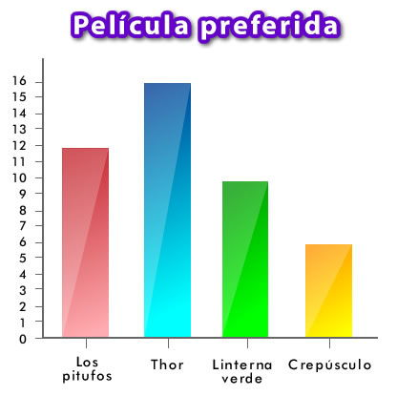
Día 4 Matemática:
Crea un gráfico de barra simple donde se expresen los datos del gobierno en relación a los infectados con corona virus, considerando los días del mes de marzo que sean múltiplos de 5. Luego elaboren 3 preguntas que permitan extraer información importante del gráfico y finalmente contéstalas.
Crea un juego, que consista en un laberinto donde un ratón tenga que llegar a un queso y para poder llegar debe ir contestando multiplicaciones y divisiones, considera poner también respuestas incorrectas como distractores a caminos sin salidas

Slide 12
Día 5 Historia:
“Creación de afiche sobre la importancia de cuidarse y cuidarnos en esta cuarentena”
· Dado que el trabajo será crear una revista, en una hoja blanca o de block debes anotar un título que se relacione con lo que estamos viviendo como sociedad en la actualidad.
· Debes dibujar o recortar una imagen que tenga que ver con esta situación.
· Breve descripción de lo que es el Covid-19.
· Anotar la importancia de respetar las normas de cuidado que tenemos como chilenos. (Reflexión en torno a cuidados de la comunidad, respeto y responsabilidad por los más ancianos y los niños pequeños, no colapsar el sistema de salud, entre otras cosas)
· Anotar cuál es el aporte que cada uno puede hacer para que esta pandemia no siga expandiéndose y así cuidarnos como humanos.
· Luego pegar la hoja dentro de la “Revista de una pandemia”

Slide 13
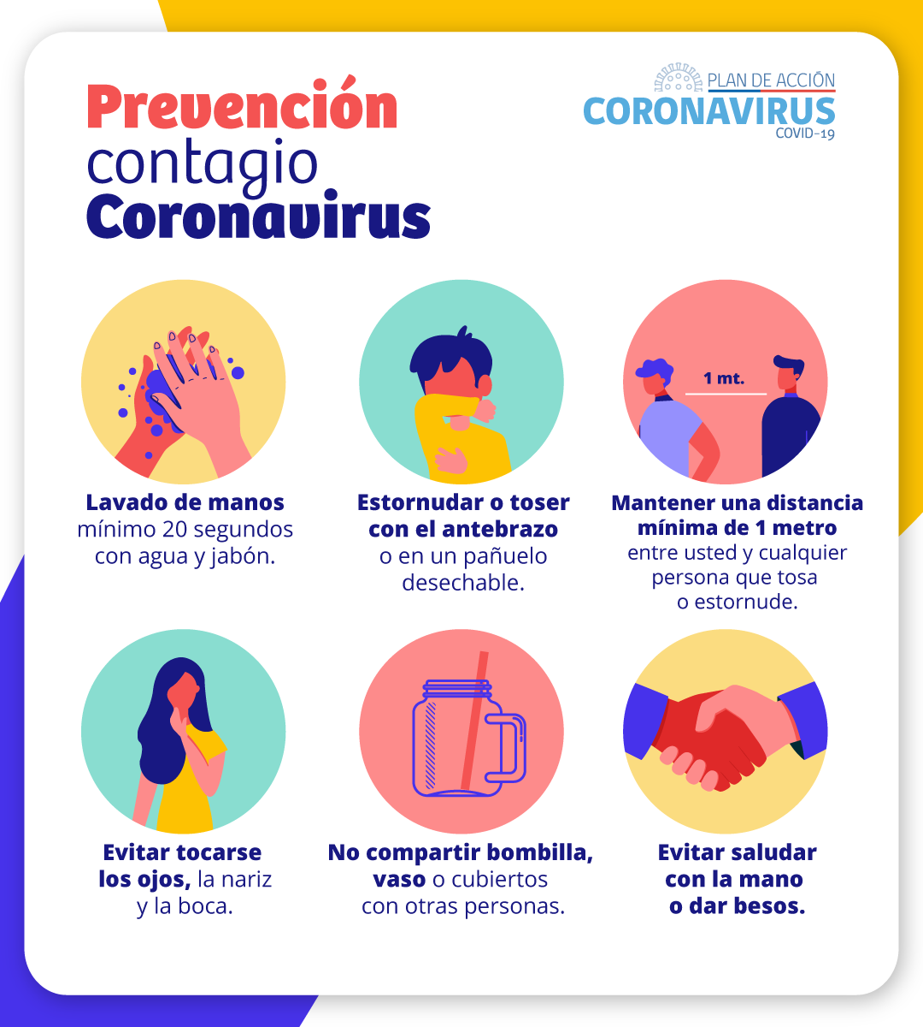
Día 6 Ciencias:
En tu revista escribe una rutina de aseo para la cuarentena, que incluya además, las medidas de higiene necesarias para prevenir el contagio del virus.

Slide 14
Día 7 Música:
Crea la letra de un “Rap” donde puedas expresar a tus amigos la forma en que cuidas de tu salud en estos tiempos, lo importante es que utilices palabras claves de higiene tales como:
- Prevención - Limpieza - Distancia - Constancia - Lavado - Respeto - Quédate en casa - Conciencia
Un ejemplo práctico puede ser:
“quédate en casa
y así nada pasa”
“con esta canción
Ayudo en la prevención”

Slide 15
Día 8 Religión:
Tu revista debe tener un puzzle, integrando hechos y personajes de Semana Santa (10 como mínimo)
Día 9 Educación Física:
En base a la cuarentena que estamos viviendo a nivel país y también mundial:
¿Qué pasa contigo emocional y físicamente al no tener clases de Educación física y a la vez, tienes hoy un lugar para poder jugar o ejercitarte?
¿Qué beneficios te trae realizar actividad física en este tiempo de cuarentena?
3. ¿Qué crees que pasa con tu cuerpo cuando dejas de realizar actividad física regularmente? Por ejemplo: tu peso, las kilocalorías, etc..

Slide 16
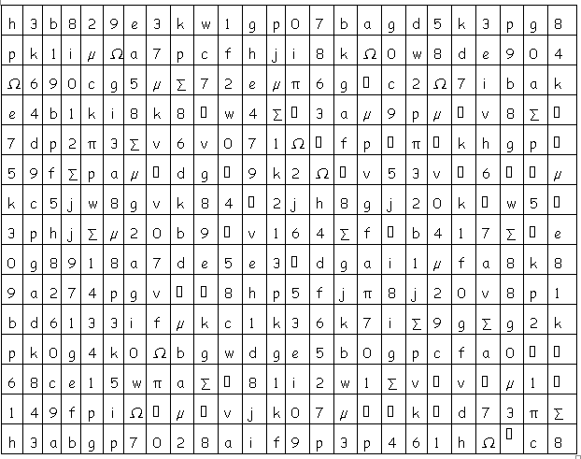
Actividad complementaria (PIE 6º básico)
Atención y concentración.
Señala en el cuadro las siguientes figuras: Ω π ∑ µ ☺. Cuenta cada una de ellas de forma individual para
conocer su total.
Total: Ω = π= ∑= µ= ☺=

Slide 17
Actividad complementaria (PIE 6º básico)
Lenguaje.
Escribe 5 palabras que terminen en “sa”; “ble”; “miento”
Escribe 5 palabras que contengan 5 consonantes diferentes.
Orientación Espacial.
Toma como referencia su propio cuerpo y sigua las siguientes instrucciones.
Dibuja una estrella de 5 puntas en el centro de la hoja (que no sea muy grande).
Debajo de la estrella dibuja un círculo.
A la izquierda del círculo dibuja un cuadrado.
Encima de la estrella dibuja una cruz.
Debajo del círculo pon el número 8.
A la izquierda de la cruz pon el nombre de una película que te guste.

Slide 18
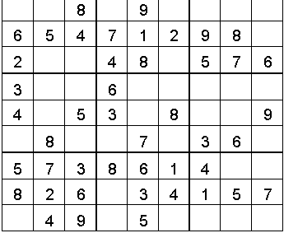
Actividad complementaria (PIE 6º básico)
A la derecha del círculo pon tu nombre.
A la derecha de la estrella pon la fecha del próximo domingo.
A la derecha de la cruz pon el mes en el que estamos.
Debajo de tu nombre pon la fecha de tu nacimiento y encima del cuadrado escribe la población donde naciste y la fecha de la fiesta más importante de dicha población.
Y para terminar dibuja una sonrisa bien preciosa dentro del círculo...
Concentración y pensamiento lógico.

